Slide 1
Computer Vision & Pattern Recognition
第四章：视觉识别方法
张长青
天津大学 智能与计算学部

Slide 2
主要内容
4.1 ILSVRC竞赛与视觉识别的发展脉络
4.2 传统视觉特征方法的局限性
4.3 视觉识别方法的突破——AlexNet
4.4 视觉识别方法的趋势——越来越深
4.5 视觉识别的里程碑——残差连接

Slide 3
ILSVRC竞赛与视觉识别的发展脉络

Slide 4
ILSVRC(ImageNet Large Scale Visual Recognition Challenge)
ILSVRC（ImageNet Large Scale Visual Recognition Challenge）是近年来机器视觉领域最受追捧也是最具权威的学术竞赛之一，代表了图像领域的最高水平。从2010年开始举办到2017年最后一届。
ILSVRC竞赛的项目主要包括以下几个问题：
（1）图像分类与目标定位（CLS-LOC）
（2）目标检测（DET）
（3）视频目标检测（VID）
（4）场景分类（Scene）
影响力之最
Notes:
（1）图像分类与目标定位（CLS-LOC）
图像分类的任务是要判断图片中物体在1000个分类中所属的类别，主要采用top-5错误率的评估方式，即对于每张图给出5次猜测结果，只要5次中有一次命中真实类别就算正确分类，最后统计没有命中的错误率。2012年之前，图像分类最好的成绩是26%的错误率，2012年AlexNet的出现降低了10个百分点，错误率降到16%。2016年，公安部第三研究所选派的“搜神”（Trimps-Soushen）代表队在这一项目中获得冠军，将成绩提高到仅有2.9%的错误率。
目标定位是在分类的基础上，从图片中标识出目标物体所在的位置，用方框框定，以错误率作为评判标准。目标定位的难度在于图像分类问题可以有5次尝试机会，而在目标定位问题上，每一次都需要框定的非常准确。目标定位项目在2015年ResNet从上一年的最好成绩25%的错误率提高到了9%。2016年，公安部第三研究所选派的“搜神”（Trimps-Soushen）代表队的错误率仅为7%。
（2）目标检测（DET）
目标检测是在定位的基础上更进一步，在图片中同时检测并定位多个类别的物体。具体来说，是要在每一张测试图片中找到属于200个类别中的所有物体，如人、勺子、水杯等。评判方式是看模型在每一个单独类别中的识别准确率，在多数类别中都获得最高准确率的队伍获胜。平均检出率mean AP（mean Average Precision）也是重要指标，一般来说，平均检出率最高的队伍也会多数的独立类别中获胜，2016年这一成绩达到了66.2。
（3）视频目标检测（VID）
视频目标检测是要检测出视频每一帧中包含的多个类别的物体，与图片目标检测任务类似。要检测的目标物体有30个类别，是目标检测200个类别的子集。此项目的最大难度在于要求算法的检测效率非常高。评判方式是在独立类别识别最准确的队伍获胜。2016年南京信息工程大学队伍在这一项目上获得了冠军，他们提供的两个模型分别在10个类别中胜出，并且达到了平均检出率超过80%的好成绩。
（4）场景分类（Scene）
场景分类是识别图片中的场景，比如森林、剧场、会议室、商店等。也可以说，场景分类要识别图像中的背景。这个项目由MIT Places团队组织，使用Places2数据集，包括400个场景的超过1000万张图片。评判标准与图像分类相同（top-5），5次猜测中有一次命中即可，最后统计错误率。2016年最佳成绩的错误率仅为9%。场景分类问题中还有一个子问题是场景分割，是将图片划分成不同的区域，比如天空、道路、人、桌子等。该项目由MIT CSAIL视觉组织，使用ADE20K数据集，包含2万张图片，150个标注类别，如天空、玻璃、人、车、床等。这个项目会同时评估像素及准确率和分类IOU（Intersection of Union）

Slide 5
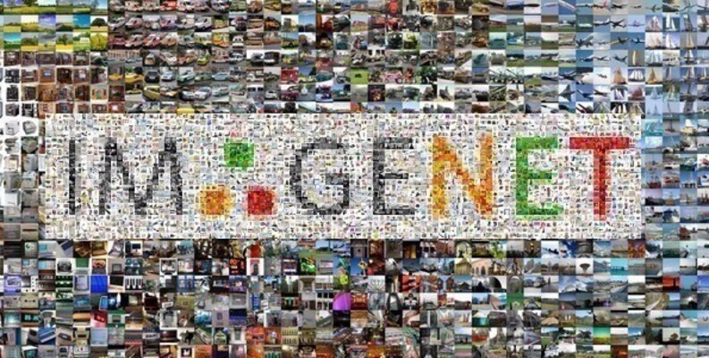
ILSVRC(ImageNet Large Scale Visual Recognition Challenge)
ImageNet数据集是ILSVRC竞赛使用的是数据集，由斯坦福大学李飞飞教授主导，包含了超过1400万张全尺寸的有标记图片。
Notes:
ILSVRC比赛会每年从ImageNet数据集中抽出部分样本，以2012年为例，比赛的训练集包含1281167张图片，验证集包含50000张图片，测试集为100000张图片。

Slide 6
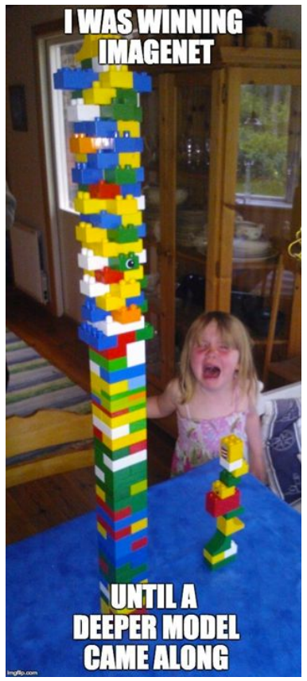
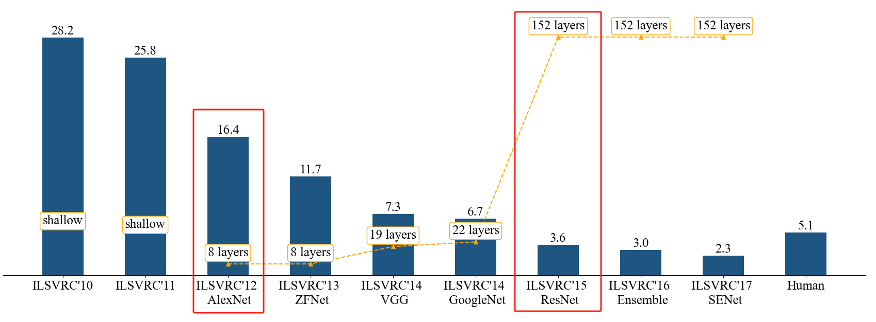
ILSVRC历年冠军
越来越好，越来越“深”
超越人类的里程碑（更好，更深）
重大突破
传统视觉方法
深度学习方法
Notes:
这是Imagenet分类比赛历年的冠军，10年和11年的冠军都是一些传统视觉方法，从10年举办到17年，从12年AlexNet的出现，极大地降低了错误率，此后几年网络深度不断加深，到15年的ResNet，深度达到152层并且达到顶峰，并且resnet的性能极大地超过了人类分类水平 当时网络上有一个梗图，“我曾经是imagenet的冠军，直到一个比我更深的网络出现了”

Slide 7
传统视觉特征方法的局限性

Slide 8
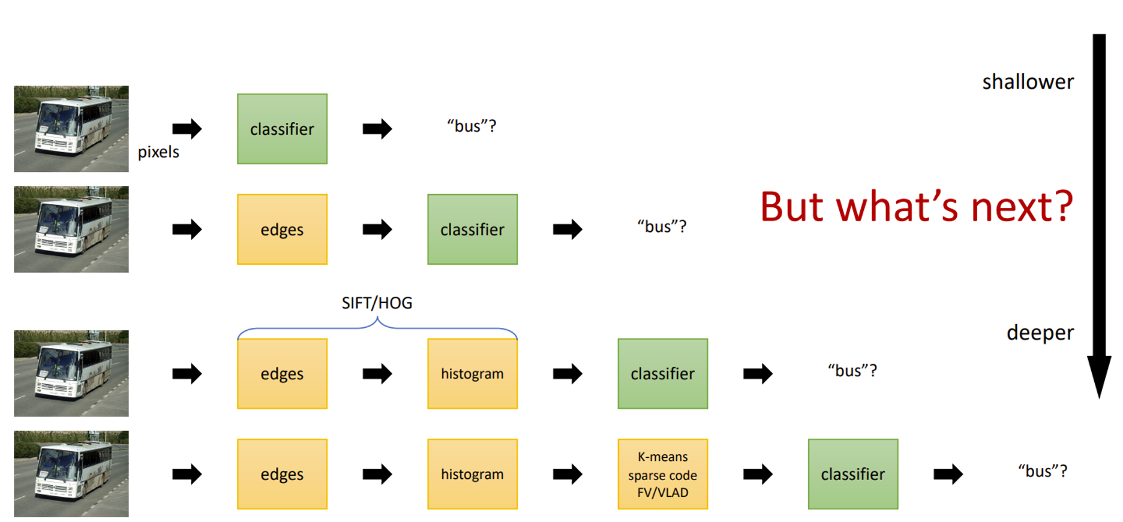
计算机如何认识一张照片？——传统视觉
Notes:
在深度学习之前，人们设计一些人工特征提取器来提取特征，帮助计算机获得视觉感知能力，在这个过程中逐步在前人基础上叠加新的特征提取方式，先提取到边，再提取梯度信息，逐步由浅到深；

Slide 9
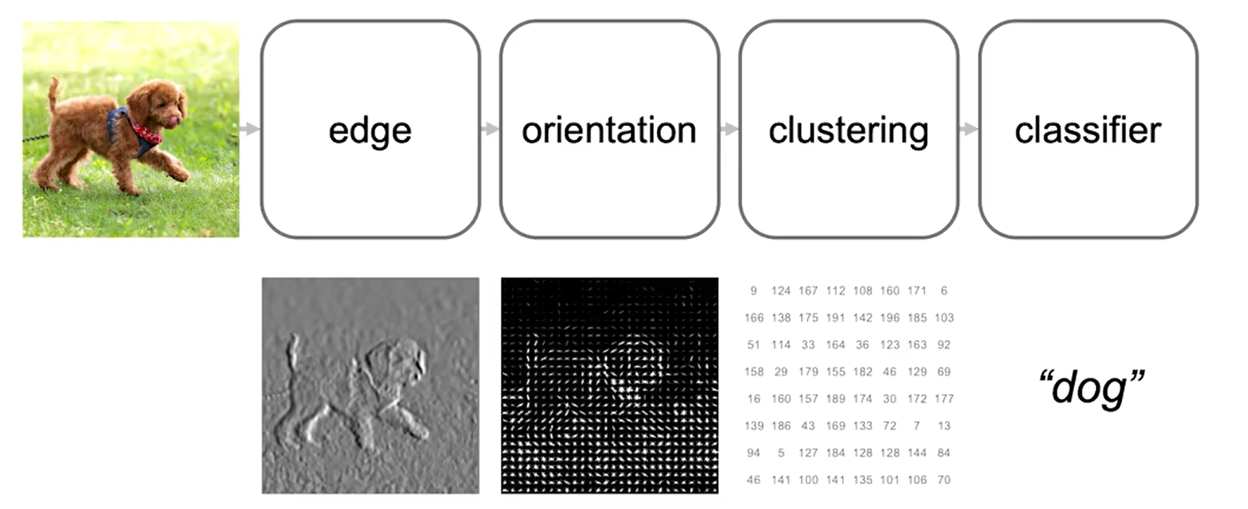
计算机如何认识一张照片？——分类任务
Notes:
比如这个分类任务，提取到边，再到方向梯度，用聚类提取方向信息，最后放到分类器里面分类得到结果

Slide 10
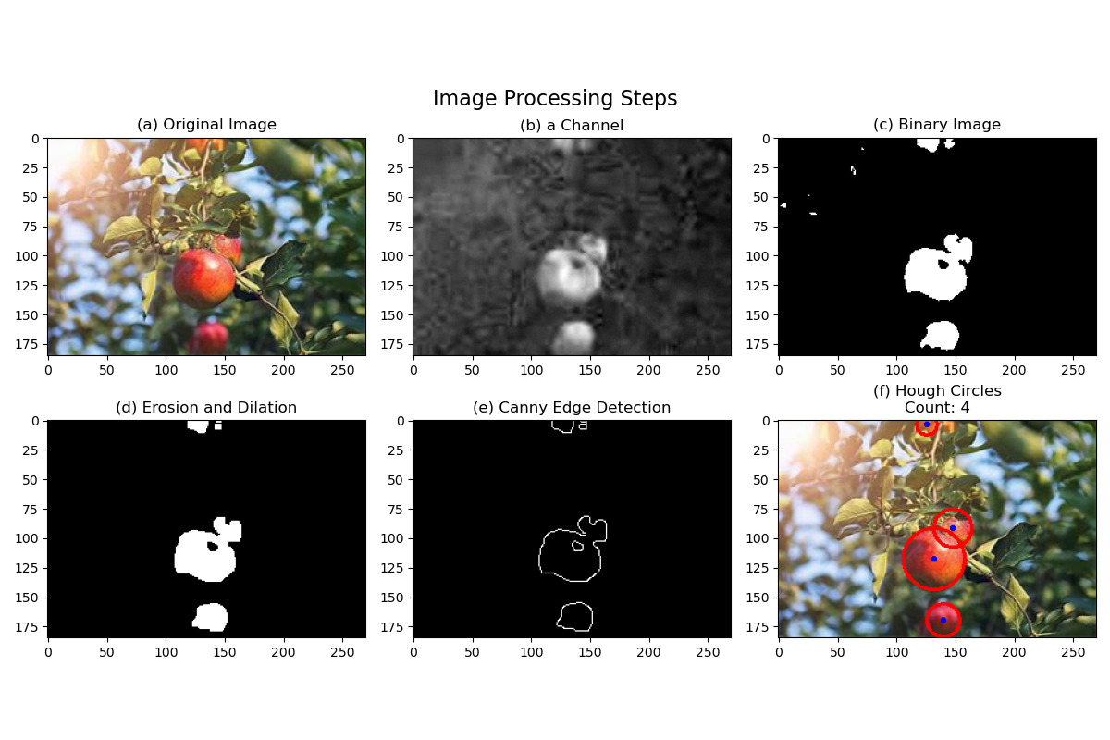
计算机如何认识一张照片？——检测任务
Notes:
这个检测任务，图像首先被转换为以红色和绿色为区分得到灰度图，二值化得到了苹果的形体，进行腐蚀和膨胀，以减小噪声，随后，用Canny边缘检测算法得到苹果的轮廓。
最后用Hough圆检测算法来寻找图像中的圆形结构，就找到了苹果。
a->b: 以红绿为界，得到灰度图
b->c: 二值化
c->d: 降噪
d->e: Canny算子边缘检测
e->f : Hough圆检测算法检测圆形

Slide 11
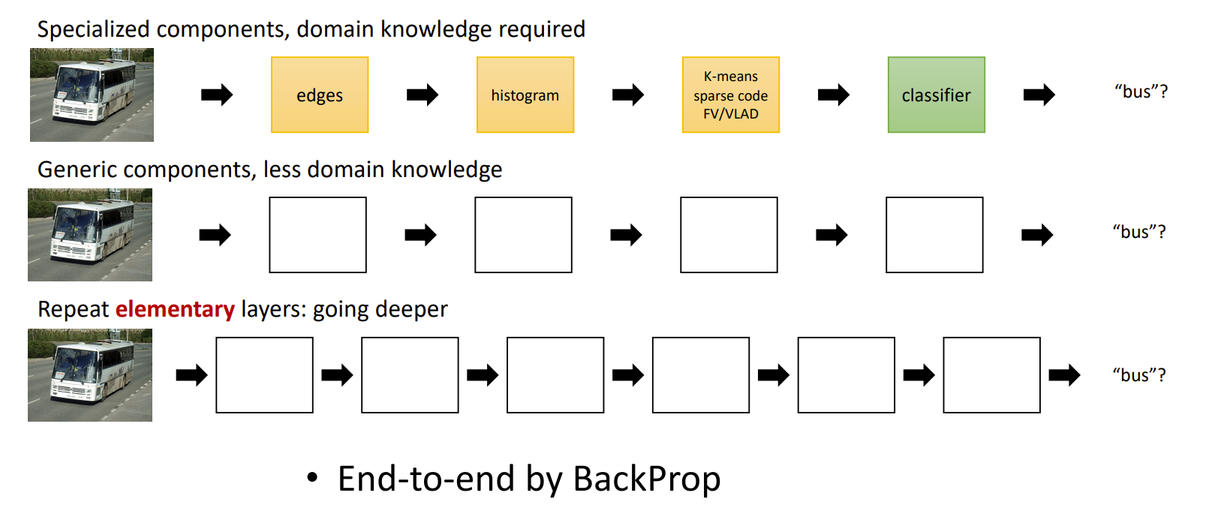
传统视觉的缺陷
经典机器学习的流水线：
获取一个有趣的数据集。
手工对特征数据集进行预处理。
通过标准的特征提取算法处理数据。
将提取的特征送入分类器中，训练分类器。
特征表达能力有限
对任务强依赖
Notes:
传统机器视觉需要针对特定任务的知识，设计的特殊组件，极大地限制了机器视觉能力；

Slide 12
传统视觉的缺陷催生了深度学习
希望能够拥有：
更通用的设计
多层次的特征
端到端的学习
从数据中学习
Notes:
传统机器视觉需要针对特定任务的知识，设计的特殊组件，极大地限制了机器视觉能力； 同时人工神经网络也在发展，在过去十几年里，爆发远超传统机器视觉的能力，
通用的组件或者说操作，不需要人类知识去设计、表示； 通过一组通用操作，构建不同层次的抽象特征，deeper； 他们可以通过方向传播端到端的学习，进一步减少对人类知识的依赖；
可以通过大量的数据信息去学习，所以他可能发现人类难以设计的模式和抽象特征

Slide 13
视觉识别方法的突破——AlexNet

Slide 14
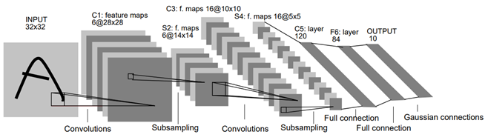
第一个卷积神经网络（LeNet）
1998年，LeCun等人发布了LeNet网络，第一个卷积神经网络，从而揭开了深度学习的面纱，但是并没有主导图像识别领域。
Notes:
事实上，在上世纪90年代初到2012年之间的大部分时间里，神经网络往往被其他机器学习方法超越，如支持向量机（support vector machines）。

Slide 15
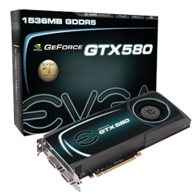
卷积神经网络的限制
数据
需要大量的有标签数据，才能显著优于基于凸优化的传统方法
硬件
深度学习对计算资源要求很高，训练可能需要数百个迭代轮数
Notes:
缺少的成分：数据
包含许多特征的深度模型需要大量的有标签数据，才能显著优于基于凸优化的传统方法（如线性方法和核方法）。2009年，ImageNet数据集发布，并发起ImageNet挑战赛，推动了计算机视觉和机器学习研究的发展。
缺少的成分：硬件
深度学习对计算资源要求很高，训练可能需要数百个迭代轮数，每次迭代都需要通过代价高昂的许多线性代数层传递数据。
当Alex实现了可以在GPU硬件上运行的深度卷积神经网络时，他们意识到卷积神经网络中的计算瓶颈：卷积和矩阵乘法，都是可以在硬件上并行化的操作。 于是，他们使用两个显存为3GB的GPU实现了快速卷积运算。

Slide 16
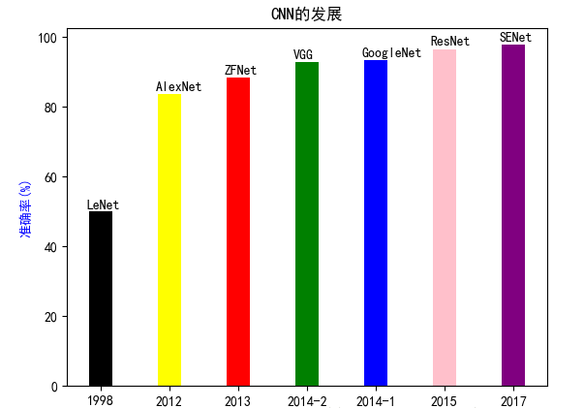
深度卷积神经网络（AlexNet）
随着GPU和大数据带来的历史机遇，CNN在2012年迎来了历史突破–AlexNet，从此CNN呈现爆炸式发展。

Slide 17
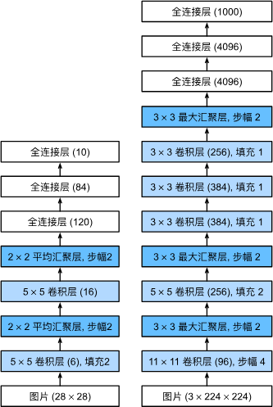
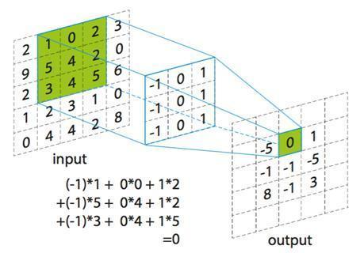
深度卷积神经网络（AlexNet）
与LeNet类似的卷积神经网络架构，但是更深让他更强。
核心操作——卷积
从LeNet（左）到AlexNet（右）

Slide 18
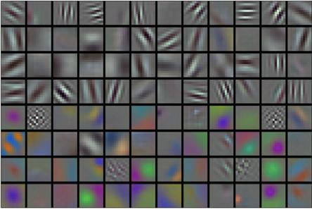
深度卷积神经网络（AlexNet）
2012年，AlexNet横空出世。它首次证明了学习到的特征可以超越手工设计的特征。
在网络的最底层，模型学习到了一些类似于传统滤波器的特征抽取器。
AlexNet第一层学习到的特征抽取器
来自原论文 (Krizhevsky et al., 2012)

Slide 19
深度卷积神经网络（AlexNet）
2012年，AlexNet横空出世。它首次证明了学习到的特征可以超越手工设计的特征。它一举打破了计算机视觉研究的现状，开启深度学习时代。
重大突破
深度学习方法
传统视觉方法

Slide 20
视觉识别方法的趋势——越来越深

Slide 21
深度卷积神经网络（AlexNet）
与LeNet类似的架构，但是更深让他更强。
更深就更强？
从LeNet（左）到AlexNet（右）

Slide 22
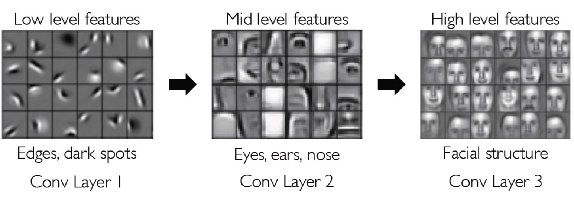
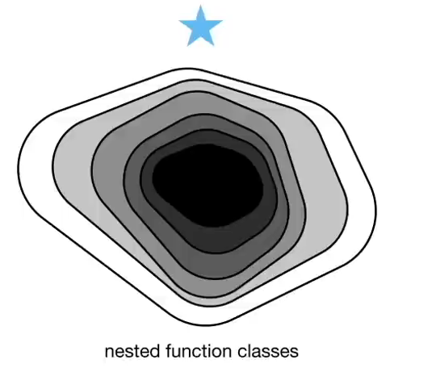
更深的好处
更深的网络提取更好的特征
更大的感受野
更深的网络能够拟合更复杂的函数
更好的非线性

Slide 23
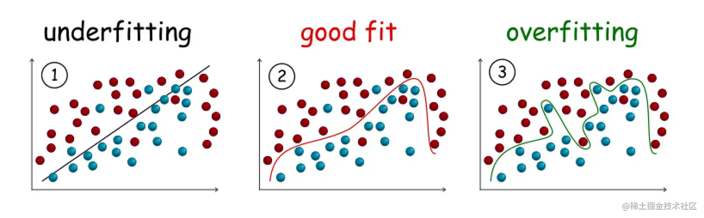
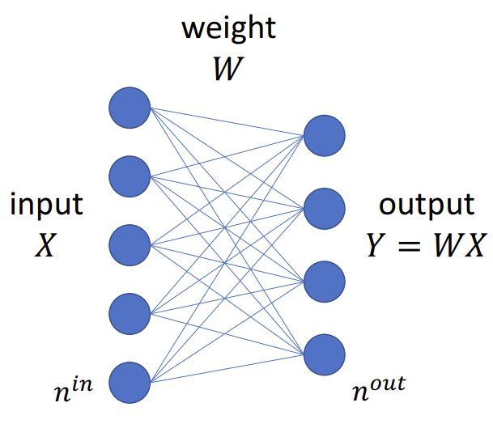
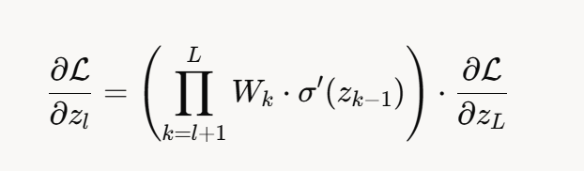
更深的阻碍
过拟合
梯度爆炸/梯度消失
梯度爆炸/梯度消失原因：
梯度的尺寸随着层数增长而指数级变化2^L
Notes:
反向传播算法根据链式求导法则，如果某部分比如激活函数求导的值持续小于1，那么随着网络变深效果累积就会导致梯度以指数形式衰减，即发生了梯度消失；相应的如果持续大于1，那么最终的梯度信息会以指数形式增加，最终发生了梯度爆炸。

Slide 24
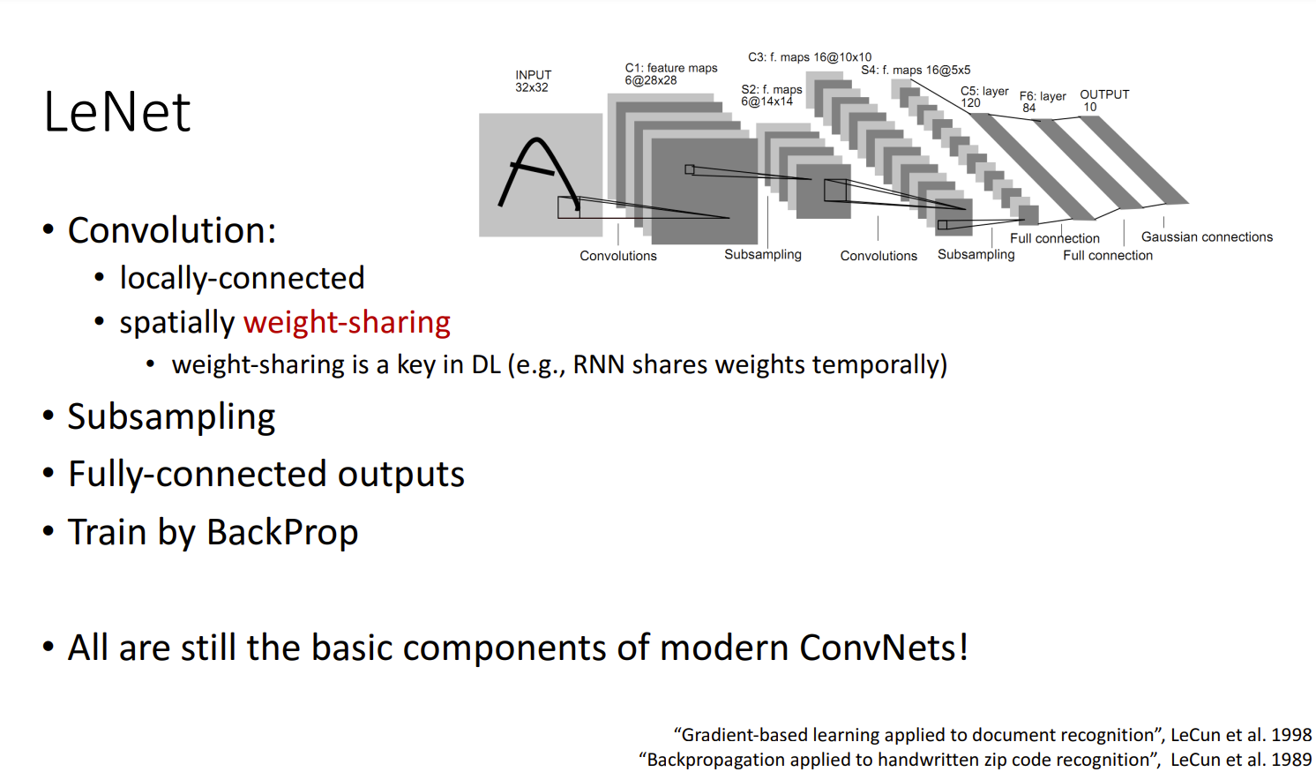
越来越“深”之路上的工作
1998年
5层
数字识别

Slide 25
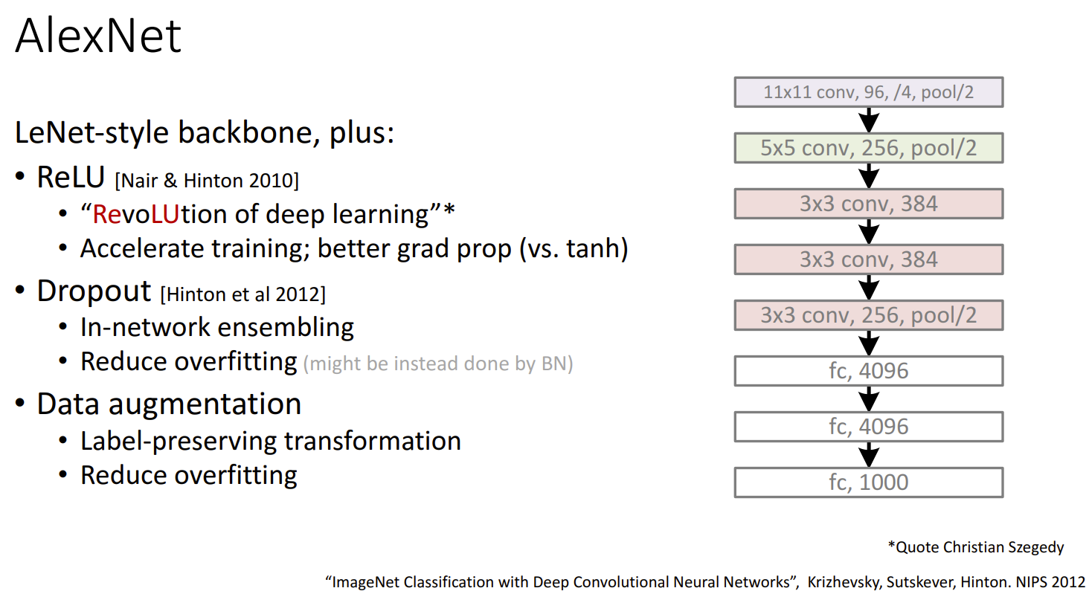
越来越“深”之路上的工作
2012年
8层
16.4%

Slide 26
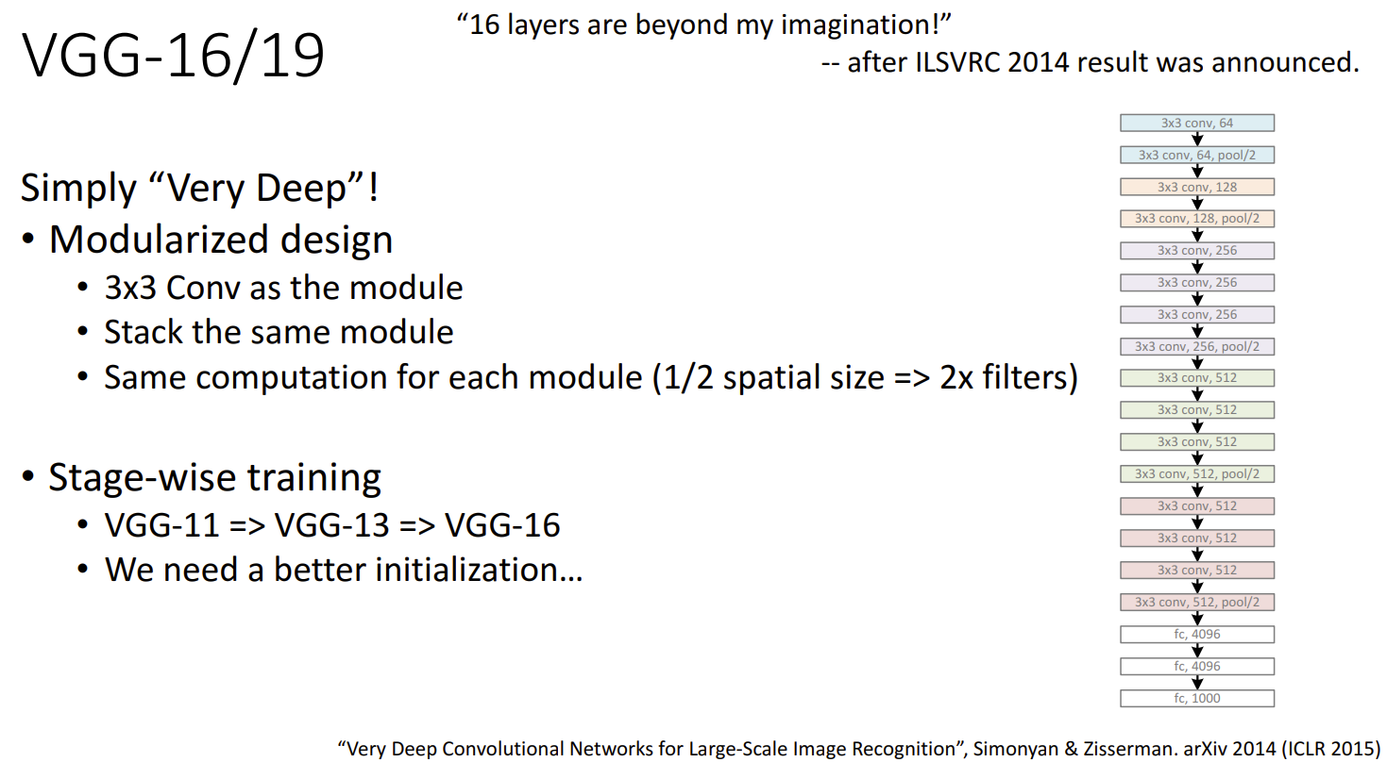
越来越“深”之路上的工作
2014年
19层
7.3%

Slide 27
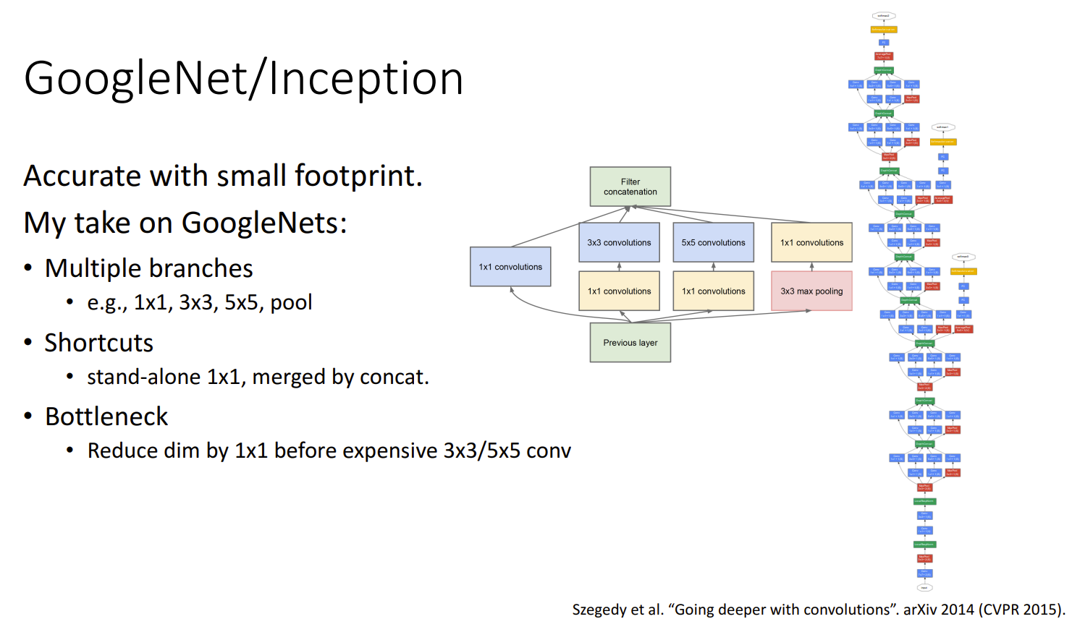
越来越“深”之路上的工作
2014年
22层
6.7%

Slide 28
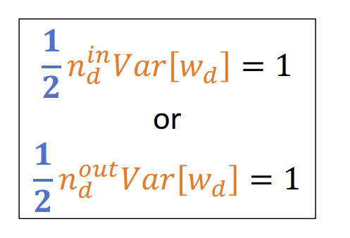
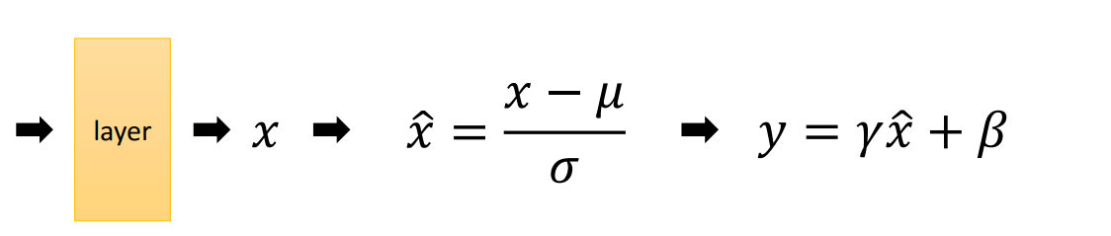
在发展中，“更深：的阻碍——被极大地缓解
过拟合解决方法：
Dropout、Augment
梯度爆炸/梯度消失解决方法：
权重初始化 (Xavier初始化、He初始化-MSRA)
Intermediate normalization layers (batch normalization)
Xavier. et al. (2010) ‘Understanding the difficulty of training deep feedforward neural networks’, PMLR
He, K. et al. (2015) ‘Delving Deep into Rectifiers: Surpassing Human-Level Performance on ImageNet Classification’, ICCV
Ioffe . et al. (2015) ‘Batch Normalization: Accelerating Deep Network Training by Reducing Internal Covariate Shift’, ICML
Notes:
通过控制每一层的输入范围，BN限制了激活值和梯度的指数级增长的可能性。即使网络很深，梯度也能以更平稳的方式传播。

Slide 29
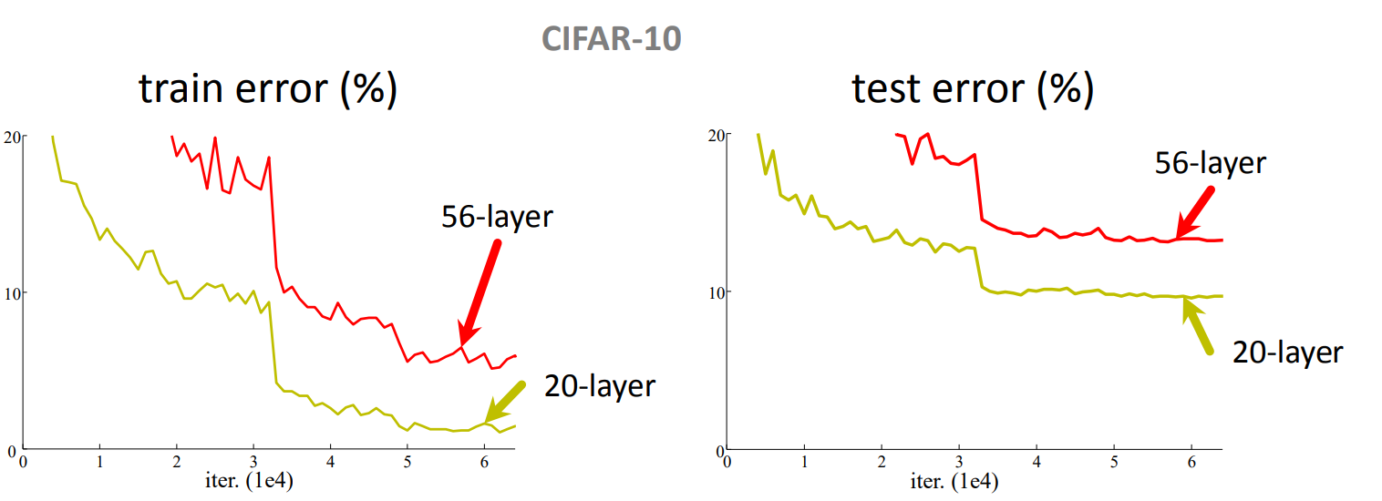
出现了一个新问题网络退化
56层的网络比20层的网络的训练误差更高

Slide 30
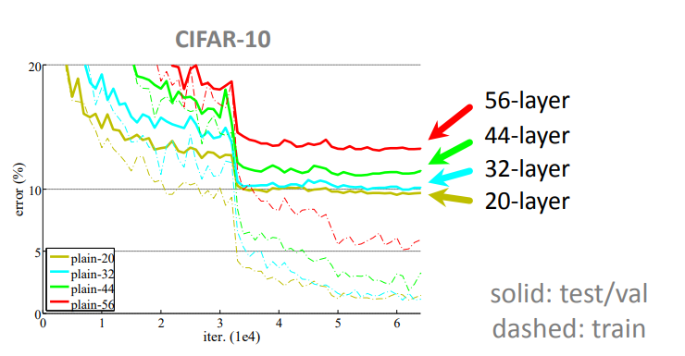
出现了一个新问题网络退化
更深的网络有更高的训练误差和测试误差

Slide 31
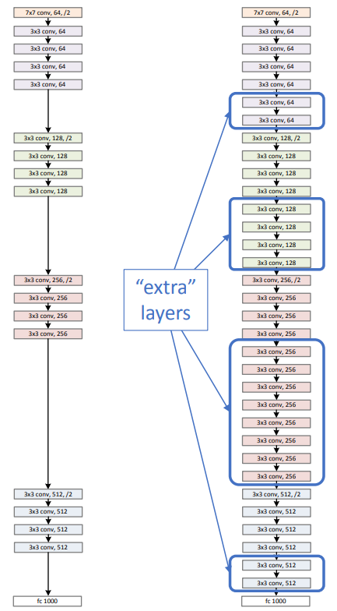
网络退化的理论分析
理论上，更深的模型不应该有更高的训练误差：
原始层：从已学习的较浅模型中复制
额外层：设置为恒等映射
能够达到至少相同的训练误差
所以网络退化是一个优化问题：
优化器无法找到更深网络的解...

Slide 32
高级视觉识别的里程碑——残差连接

Slide 33
网络退化
能不能设计一种方法，让更深的网络起码不会更糟？

Slide 34
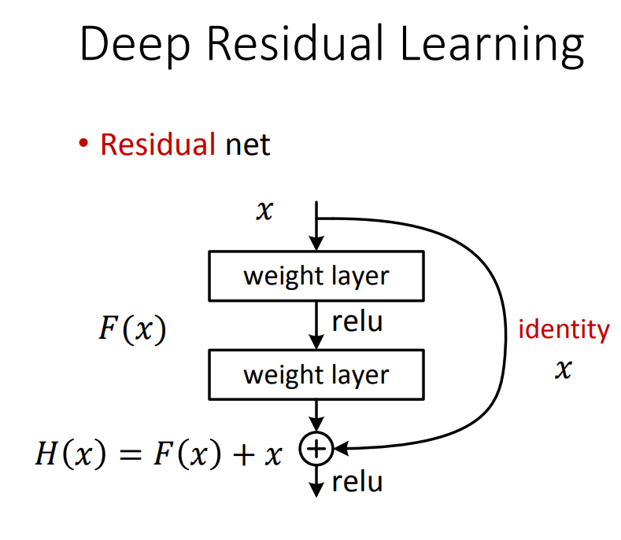
残差连接——起码不会更糟
更深层不直接拟合目标函数H(x)，而是拟合x与目标函数H(x)之间的差值F(x)
当F(x)=0时，相当于没有更深层，起码不会更糟

Slide 35
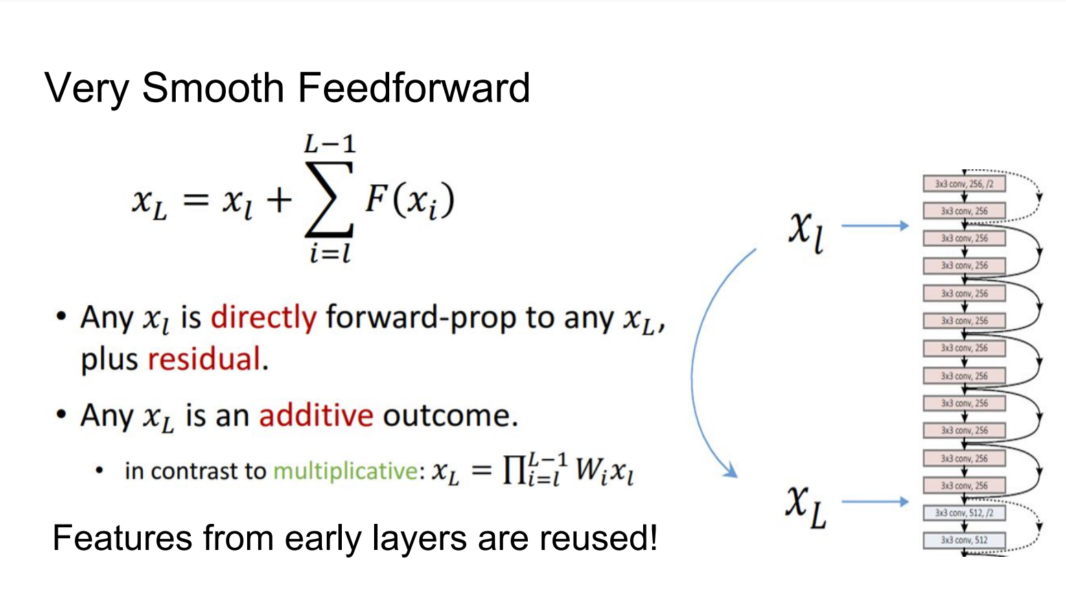
残差连接的机理
Notes:
每个卷积块都有残差连接，深层输入是在浅层输入的基础上再加上额外层的残差，意味着总会有信号直接跳过额外层传导到网络深处，浅层特征被重复使用，就不会减少向前传播时的信息丢失

Slide 36
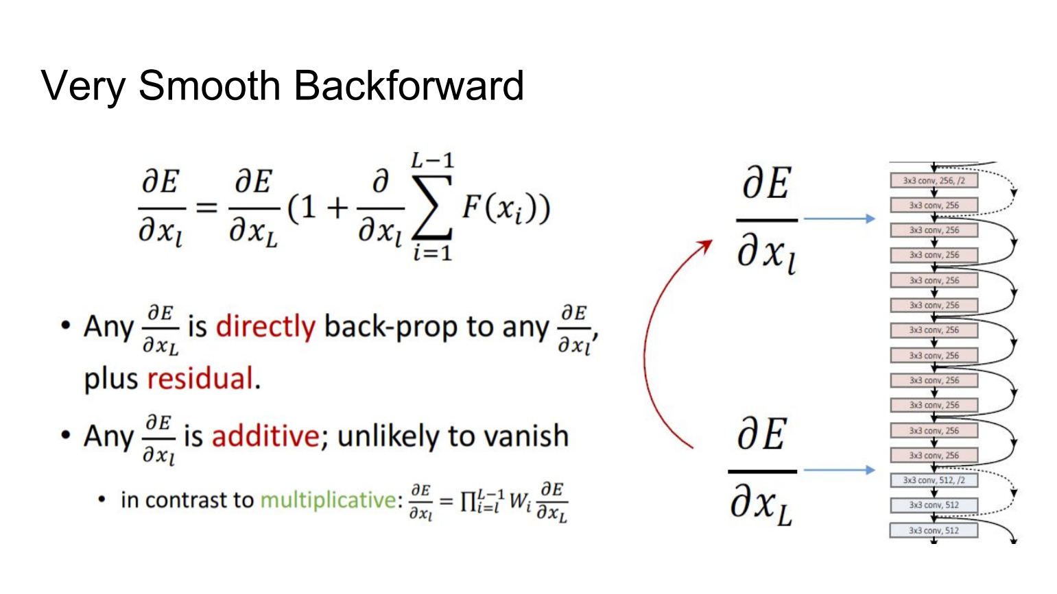
残差连接的机理
Notes:
梯度反向传播也是类似，更深层的梯度总能回传给更浅层

Slide 37
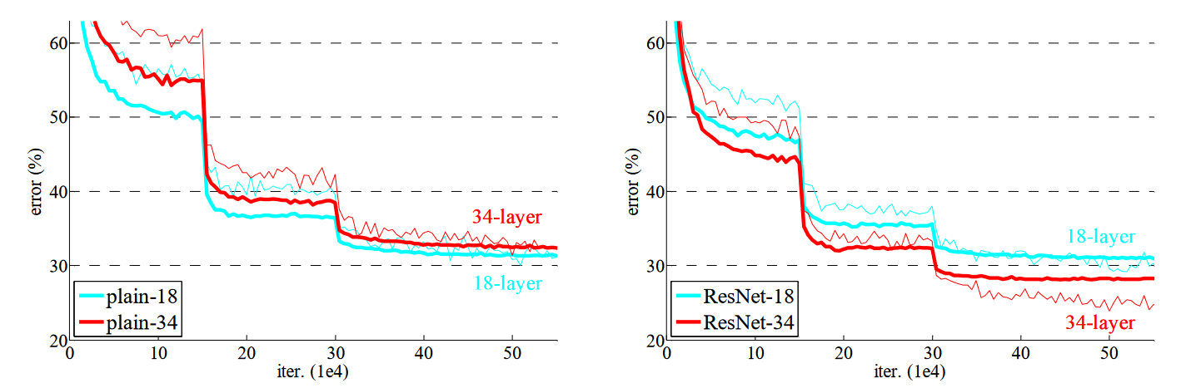
解决了网络退化问题，模型可以更深！
Without Residual
With Residual

Slide 38
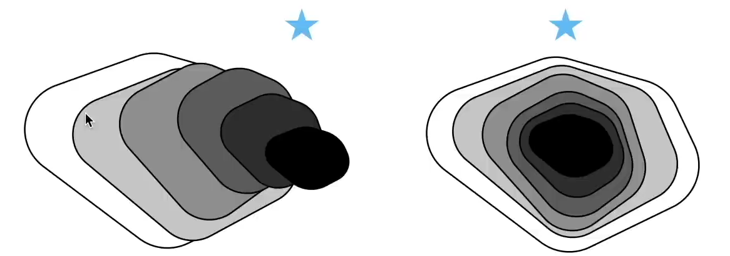
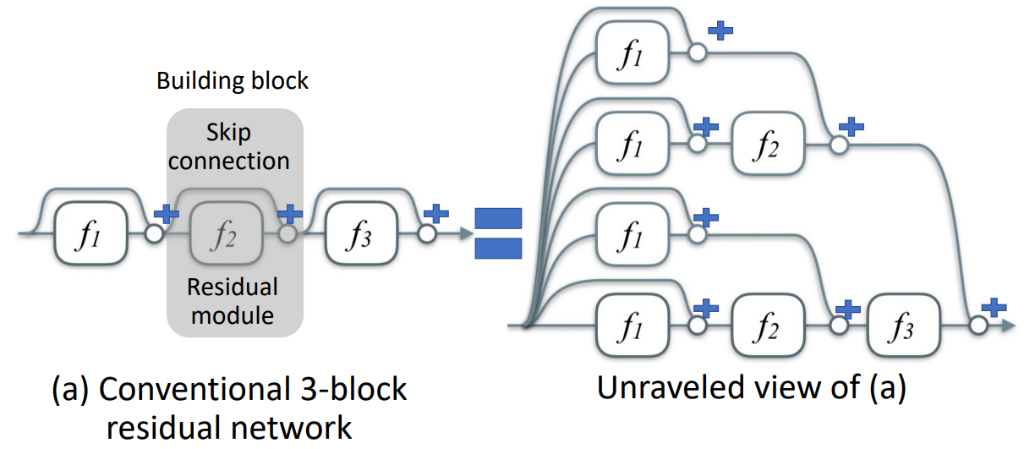
集成学习视角解释
确保解空间是嵌套关系
更深网络的解空间 包含 更浅网络的解空间
ResNet集成了多个DNN网络
Andreas Veit . et al. (2016) ‘Residual Networks Behave Like Ensembles of Relatively Shallow Networks’, NIPS

Slide 39
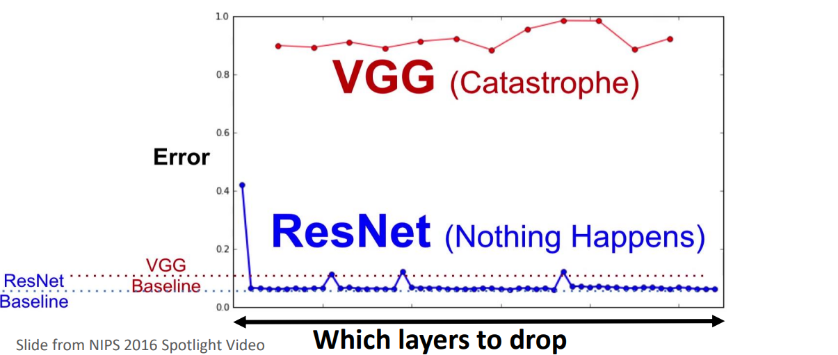

- 残差网络有很多路径
虽然它们是同时训练的，但相互之间的依赖性并不强
删去ResNet的任何一层都对性能影响不大
删去VGGNet的任何一层都对性能影响很大
Andreas Veit . et al. (2016) ‘Residual Networks Behave Like Ensembles of Relatively Shallow Networks’, NIPS

Slide 40
回顾：ILSVRC历年冠军
越来越好，越来越“深”
超越人类的里程碑（更好，更深）
重大突破
传统视觉方法
深度学习方法
Notes:
回顾

Slide 41
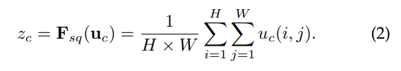
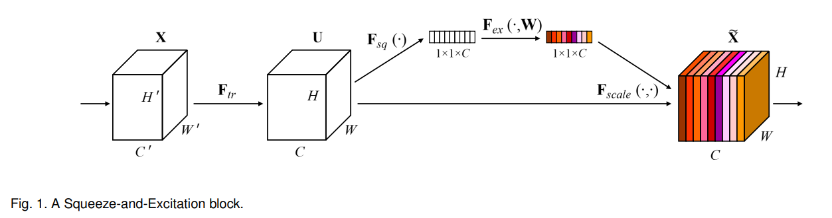
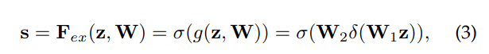
最后一届冠军——SENet
通道注意力机制——实现通道之间的信息交互

Slide 42
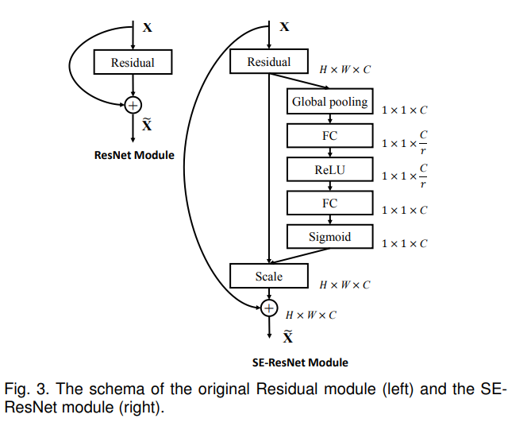
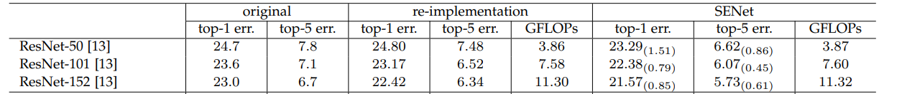
最后一届冠军——SENet
通道注意力机制
极其简单
但是非常有效

Slide 43
Bridging the Vision-Brain Gap with
an Uncertainty-Aware Blur Prior

Slide 44
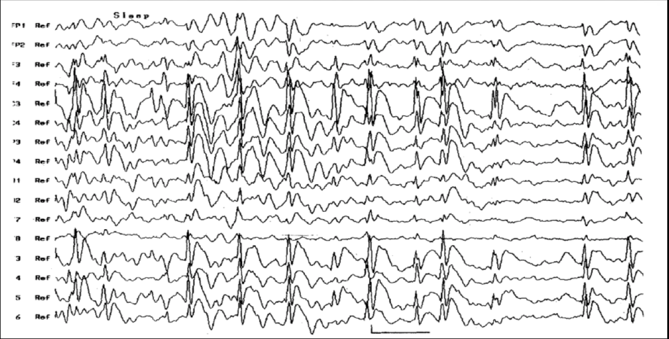
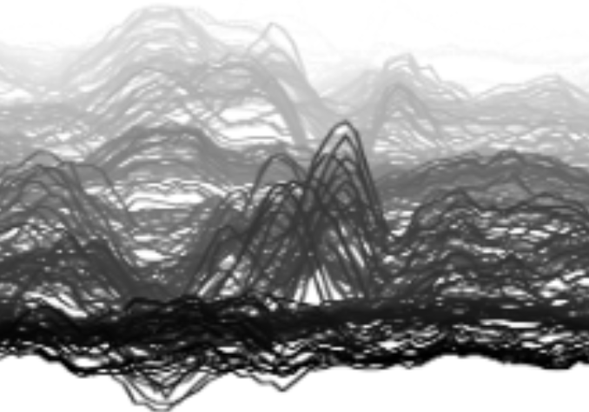
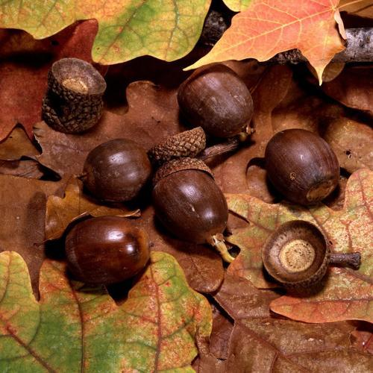
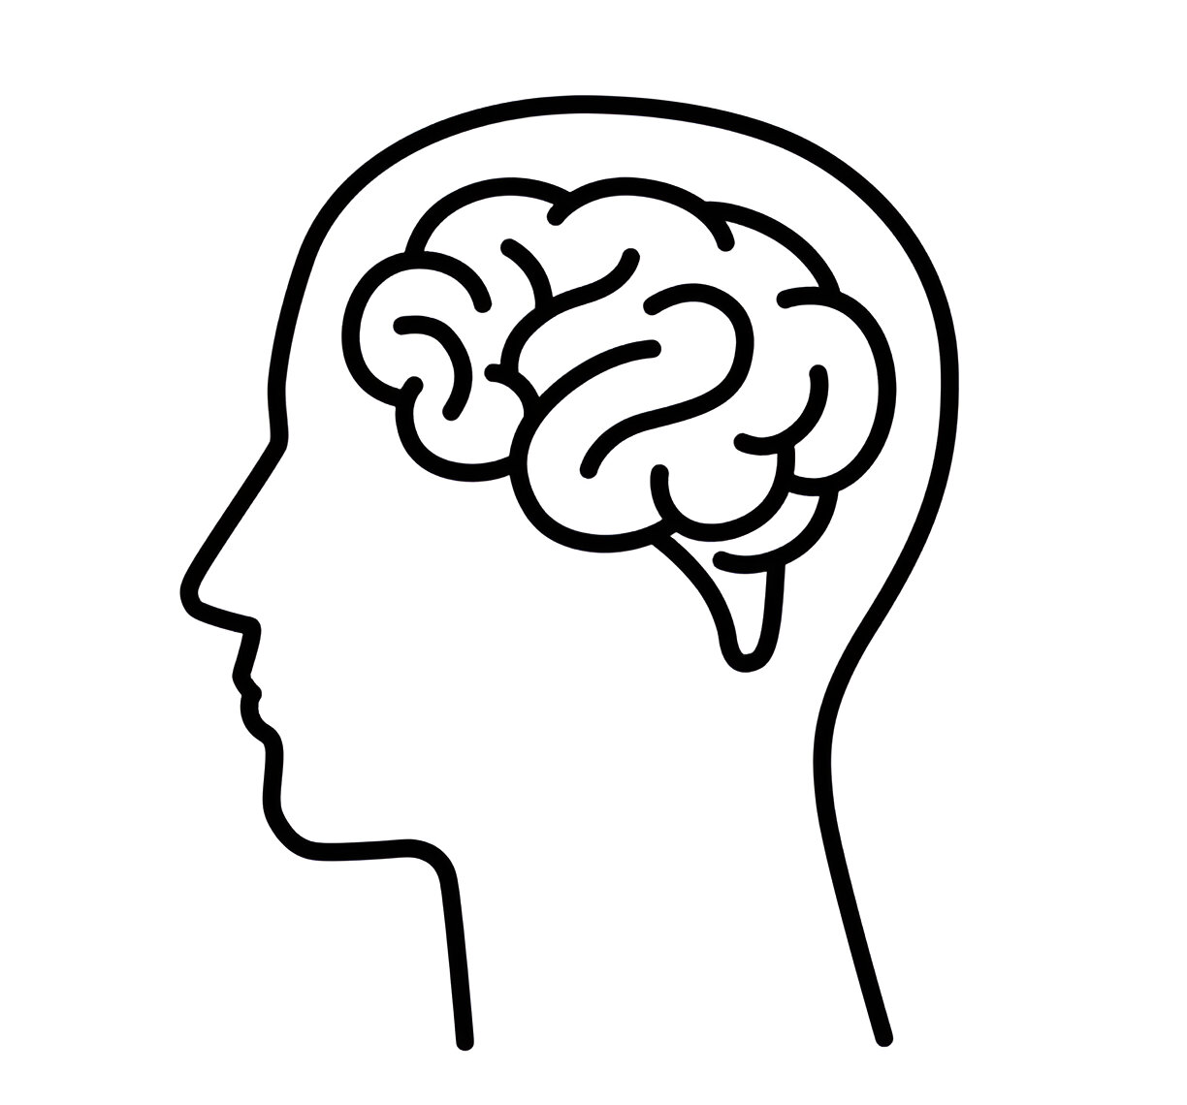
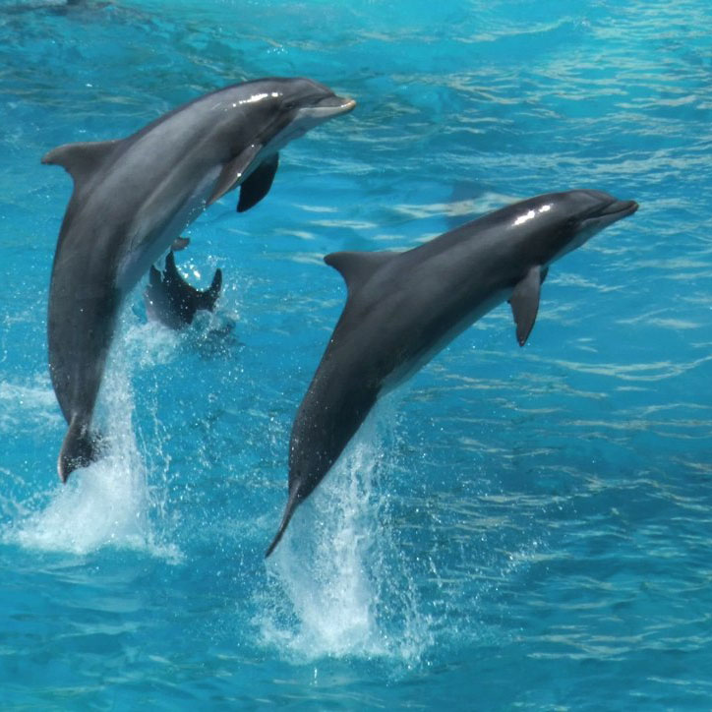
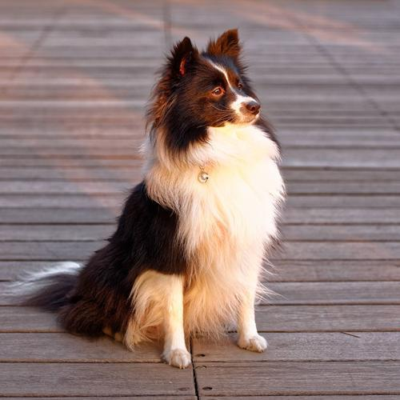
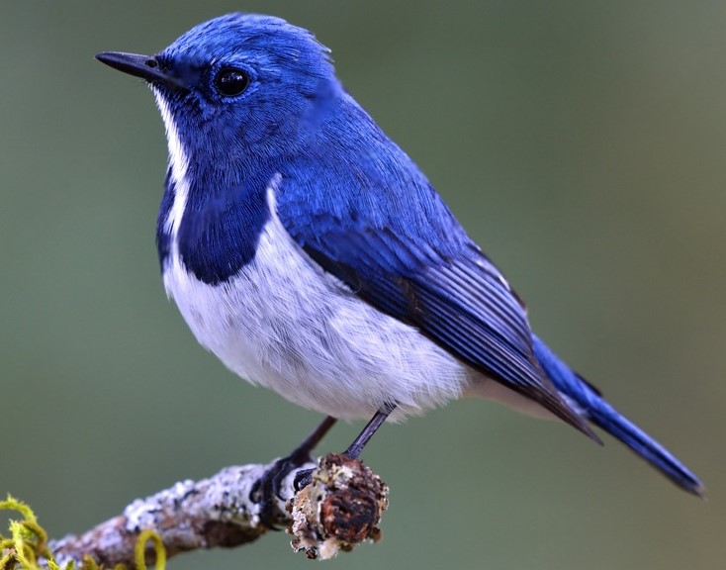
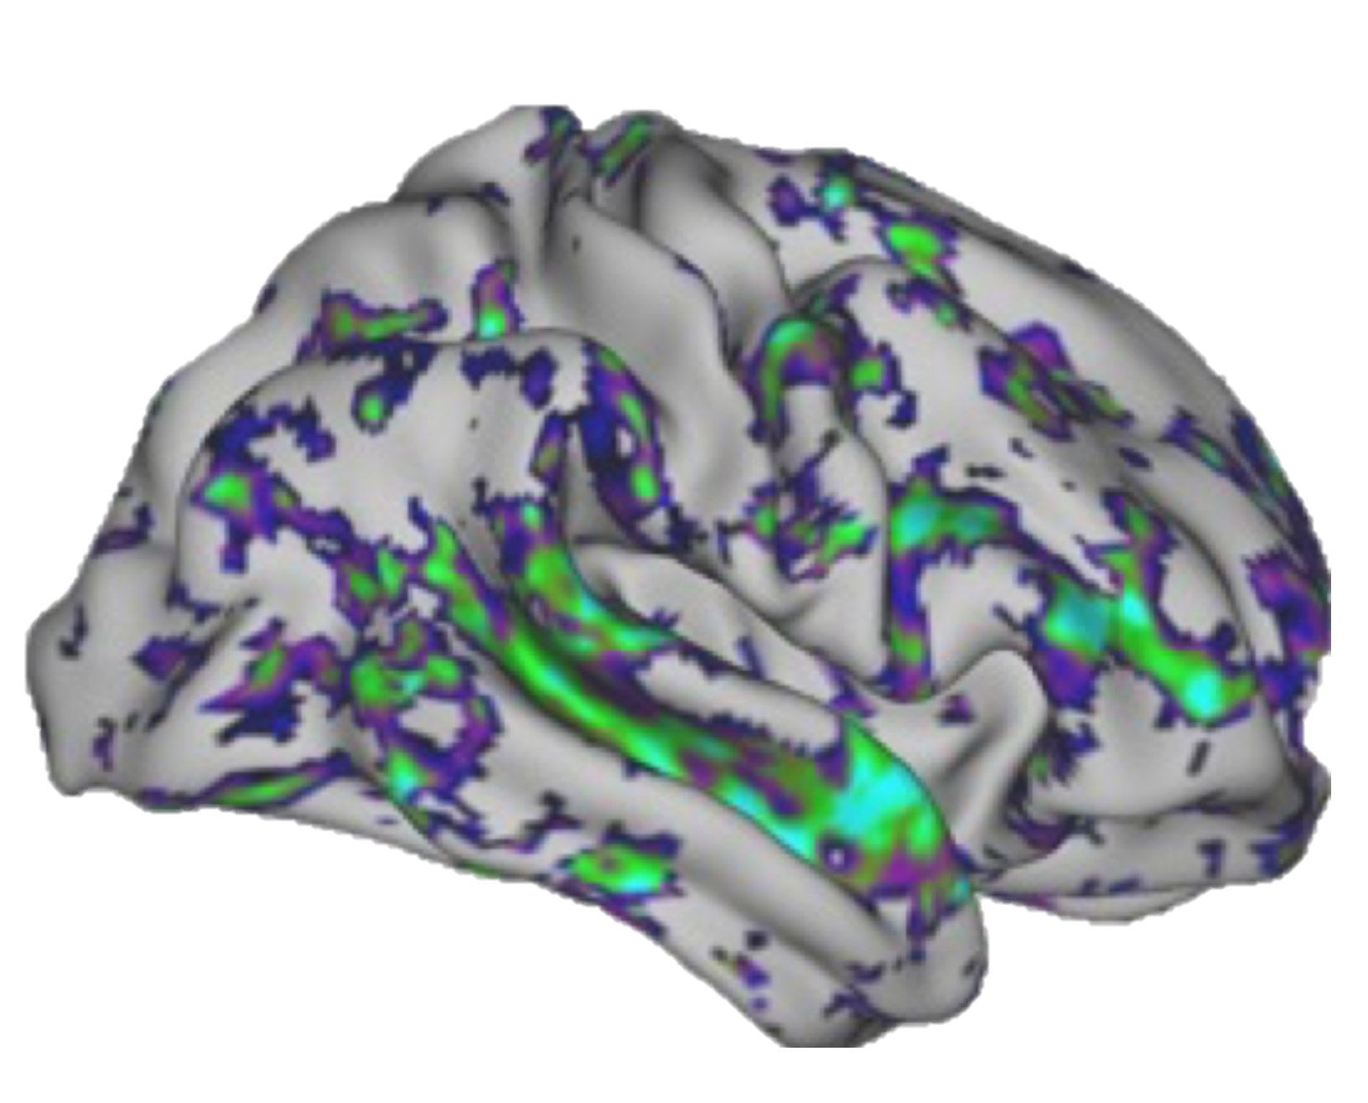
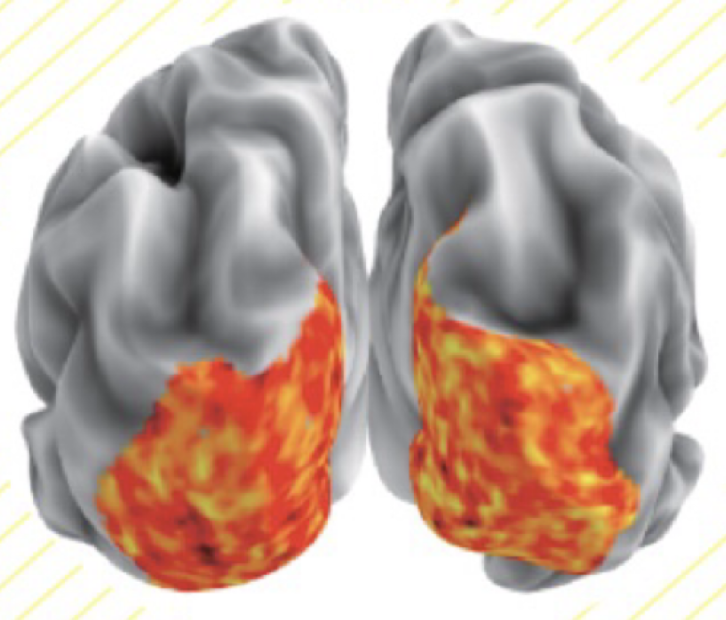
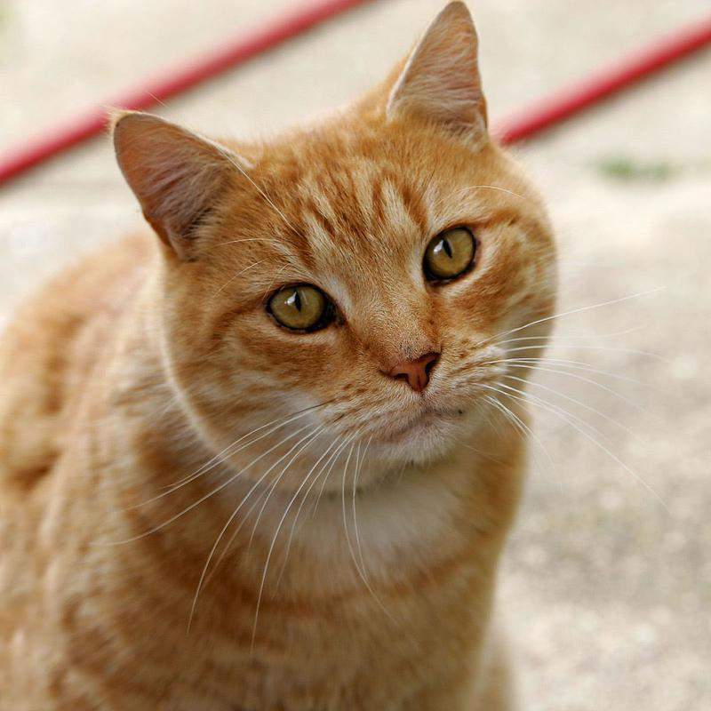
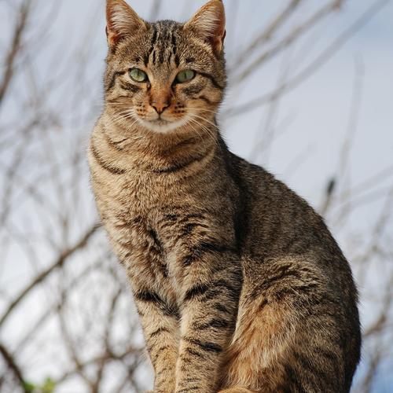

Background: Visual neural decoding
Neural data
Visual Stimuli
Measure
EEG
MEG
fMRI
fNIRS
Image Gallery
Retrieve
…

Slide 45

Vision-Brain Contrastive Learning
Brain
Encoder
B₁
B₂
B₃
…
B_{N}
I₁
S₁₁
S₁₂
S₁₃
…
S_{1N}
I₂
S₂₁
S₂₂
S₂₃
…
S_{2N}
❄️
Image Encoder
I₃
S₃₁
S₃₂
S₃₃
…
S_{3N}
…
…
…
…
…
…
I_{N}
S_{N1}
S_{N2}
S_{N3}
…
S_{NN}

Slide 46

The GAPs
a. 感知过程的动态性; b. 认知活动的动态性; c.测量过程的噪声

Slide 47






Address the GAPs
UBP =
Blur Prior
+
Uncertainty Quantification

Slide 48


Bridge System GAP -- Blur Prior
边缘模糊，中心清晰的 Fovea Blur 与医学研究证实的人眼视觉特征一致
实验亦证明 Fovea Blur 并非仅仅是一种有效的数据增强技术，而是能真正弥合 System GAP 的方法

Slide 49



Bridge Random GAP -- Uncertainty Quantification
Dynamic Blur

Slide 50


Results
UBP在Retrieval任务上取得SOTA
UBP应用在不同的backbone上均能获得性能提升

